Slide 1
第2章 网络规划与需求分析
需求分析从字面上的意思来理解就是找出“需”和“求”的关系，从当前业务中找出最需要重视的方面，从已经运行的网络中找出最需要改进的地方，满足客户提出的各种合理要求，依据客户要求修改已经成形的方案。

Slide 2
本章重点
2．1需求分析的类型
2．2如何获得需求
2．3可行性论证
2．4工程招标与投标

Slide 3

2．2．1应用背景分析
需求分析的类型
应用背景需求分析概括了当前网络应用的技术背景，介绍了行业应用的方向和技术趋势，说明本企业网络信息化的必然性。
应用背景需求分析要回答一些为什么要实施网络集成的问题。
（1） 国外同行业的信息化程度以及取得哪些成效？
（2） 国内同行业的信息化趋势如何？
（3） 本企业信息化的目的是什么？
（4） 本企业拟采用的信息化步骤如何？
P24

Slide 4
2．2．1应用背景分析（举例）
需求分析的类型
举例
“随着计算机技术和网络技术的发展，家庭计算机的普及，“上网”已经成为人们的常用语，各种信息 网，服务网已经成为现代人们生活中必不可少的重要内容。一般，对于宽带住宅小区用户群来说，一个小区或一栋大楼，可以10M/100Mbps带宽接入IP城域网，利用小区或大楼的综合布线为用户提供高速上网的服务。信息化小区/大楼的宽带接入是一种新的上网接入方式，具有接入成本低、带宽高、使用简便等特点，令房地产开发商、物业管理商、住宅用户等多方受益。住宅用户更可以享受到10M以太网直接上网的便利，不需占用电话线，再不必为带宽烦恼。”
P24

Slide 5
2．2．2业务需求
需求分析的类型
业务需求分析的目标是明确企业的业务类型，应用系统软件种类，以及它们对网络功能指标（如带宽、服务质量QoS）的要求。
业务需求是企业建网中首要的环节，是进行网络规划与设计的基本依据。
P24

Slide 6
2．2．2业务需求
需求分析的类型
通过业务需求分析要为以下方面提供决策依据：
（1） 需实现或改进的企业网络功能有那些
（2） 需要集成的企业应用有哪些？
（3） 需要电子邮件服务吗？
（4） 需要Web服务吗？
（5） 需要上网吗？带宽是多少？
（6） 需要视频服务吗？
（7） 需要什么样的数据共享模式？
（8） 需要多大的带宽范围？
（9） 计划投入的资金规模是多少？
P25

Slide 7
2．2．2业务需求（举例）
需求分析的类型
举例
“① 某代理国外机电产品的公司有一幢四层办公楼，分别设立研发一部和研发二部，每部门30人左右，预计未来5年将增加到每部门60人，另外公司还设有人事部、营销部、企划部、财务部、秘书处和总经理办公室等，总体员工人数在300人左右。
② 公司在其他大城市派驻有7个办事处，负责产品销售、技术支持和产品调研等，需要给公司获取和反馈最新信息。
③ 为了适应办公信息化的需要，节约办公经费，公司决定实施网络自动化办公，选择Intranet网络平台，并在原有软硬件基础上开发网络自动化办公系统，实现自动化办公（Office Automation，OA），并在将来有选择地实施EC（B2B）、CRM（客户关系管理）等。
④ 公司原有一套C/S的财务管理系统，并且在部分部门连接有简单的10Base-T对等网，为了保护已有的投资，公司希望能尽可能地保留可用的设备和软件。”
P25

Slide 8
2．2．3管理需求
需求分析的类型
网络的管理是企业建网不可或缺的方面，网络是否按照设计目标提供稳定的服务主要依靠有效的网络管理。高效的管理策略能提高网络的运营效率，建网之初就应该重视这些策略。
P25

Slide 9
2．2．3管理需求
需求分析的类型
网络管理的需求分析要回答以下类似的问题：
是否需要对网络进行远程管理，远程管理可以帮助网络管理员利用远程控制软件管理网络设备，使网管工作更方便，更高效。
谁来负责网络管理；
需要哪些管理功能，如需不需要计费，是否要为网络建立域，选择什么样的域模式等；
P25

Slide 10
2．2．3管理需求
需求分析的类型
选择哪个供应商的网管软件，是否有详细的评估；
选择哪个供应商的网络设备，其可管理性如何；
需不需要跟踪和分析处理网络运行信息；
将网管控制台配置在何处？
是否采用了易于管理的设备和布线方式
P25

Slide 11
2．2．4安全性需求
需求分析的类型
企业安全性需求分析要明确以下几点：
企业的敏感性数据的安全级别及其分布情况；
网络用户的安全级别及其权限；
可能存在的安全漏洞，这些漏洞对本系统的影响程度如何；
网络设备的安全功能要求；
网络系统软件的安全评估；
应用系统安全要求；
采用什么样的杀毒软件；
采用什么样的防火墙技术方案；
安全软件系统的评估；
网络遵循的安全规范和达到的安全级别。
P25

Slide 12
2．2．4安全性需求（举例）
需求分析的类型
举例
“① 内部网络使用VLAN分段，隔离广播域，防止网络窃听和非授权的跨网段访问。
② 使用防火墙分割内部网和外部网，不允许外部用户访问内部Web服务器、财务数据库和OA服务器等，内部网用户都必须经过代理服务器转发数据包。
③ 远程接入用户使用VPN方式访问总部网络，并且限制远程用户可以访问的主机范围。”
P25

Slide 13
2．2．5通信量需求
需求分析的类型
通信量需求是从网络应用出发，对当前技术条件下可以提供的网络带宽做出评估。
应用类型
基本带宽需求
备注
PC连接
14．4kb/s~56kb/s
远程连接，FTP、HTTP、E-mail
文件服务
100kb/s以上
局域网内文件共享，C/S应用，
B/S应用，在线游戏等绝大部分纯文本应用
压缩视频
256kb/s以上
Mp3、rm等流媒体传输
非压缩视频
2Mb/s以上
Vod视频点播、视频会议等
表2-1 列举常见应用对通信量的需求
P26

Slide 14
2．2．5通信量需求
需求分析的类型
未来有没有对高带宽服务的要求；
需不需要宽带接入方式，本地能够提供的宽带接入方式有哪些；
哪些用户经常对网络访问有特殊的要求？如行政人员经常要访问OA服务器，销售人员经常要访问ERP数据库等。
哪些用户需要经常访问Internet？如客户服务人员经常要收发E_mail。
哪些服务器有较大的连接数？
哪些网络设备能提供合适的带宽且性价比较高。
需要使用什么样的传输介质。
服务器和网络应用能够支持负载均衡吗？
P26

Slide 15
2．2．5通信量需求（举例）
需求分析的类型
举例
“鉴于现在大多数网络用户都喜欢上网看电影和下载软件等，预计流量高发时期，会有近30%的用户同时进行视频点播和近40%的下载软件，还有30%的用户使用带宽比较小的服务，所以网络主干需要近100Mbps的带宽。以上带宽是依据三栋楼的实际所需计算出来的，而对于整个小区接近于它的10倍，即主干采用1000Mbps的带宽。”
P26

Slide 16
2．2．6网络扩展性需求分析
需求分析的类型
网络的扩展性有两层含义，其一是指新的部门能够简单地接入现有网络；其二是指新的应用能够无缝地在现有网络上运行。
扩展性分析要明确以下指标：
（1） 企业需求的新增长点有哪些；
（2） 已有的网络设备和计算机资源有哪些？
（3） 哪些设备需要淘汰，哪些设备还可以保留？
（4） 网络节点和布线的预留比率是多少？
（5） 哪些设备便于网络扩展？
（6） 主机设备的升级性能？
（7） 操作系统平台的升级性能？
P26

Slide 17
2．2．7网络环境需求
需求分析的类型
网络环境需求是对企业的地理环境和人文布局进行实地勘察以确定网络规模、地理分划，以便在拓扑结构设计和结构化综合布线设计中做出决策。
网络环境需求分析需要明确下列指标：
（1） 园区内的建筑群位置；
（2） 建筑物内的弱电井位置、配电房位置等；
（3） 各部分办公区的分布情况；
（4） 各工作区内的信息点数目和布线规模；
P27

Slide 18
2．2．7网络环境需求（举例）
需求分析的类型
举例
“****花园住宅小区有3栋楼，共有住房63套（由于楼房太多，所以只采用三栋楼作为模型）。三栋楼成三角形坐落，每栋楼高7层，除第21栋楼外，其他各栋楼每层都有2间住户。第20栋楼有三个单元，第21栋楼只有一个单元，第22栋有二个单元。第21栋楼对面有一座2层的小区活动中心，准备用于放置交换机、服务器设备等。”
P27

Slide 19

2．3．1获得需求信息的方法
如何获得需求
1． 实地考察
实地考察是工程设计人员获得第一手资料采用的最直接的方法，也是必需的步骤；
P27

Slide 20

2．3．1获得需求信息的方法
如何获得需求
2． 用户访谈
用户访谈要求工程设计人员与招标单位的负责人通过面谈、电话交谈、电子邮件等通讯方式以一问一答的形式获得需求信
P27

Slide 21

2．3．1获得需求信息的方法
如何获得需求
3．问卷调查
问卷调查通常对数量较多的最终用户提出，询问其对将要建设的网络应用的要求。
问卷调查的方式可以分为无记名问卷调查和记名问卷调查
P27

Slide 22

2．3．1获得需求信息的方法
如何获得需求
4．向同行咨询
将你获得的需求分析中不涉及到商业机密的部分发布到专门讨论网络相关技术的论坛或新闻组中，请同行给你参考你制定的设计说明书，这时候，你会发现热心于你的方案的人们通常会给出许多中肯的建议
P28

Slide 23
2．2．2归纳整理需求信息
如何获得需求
通过各种途径获取的需求信息通常是零散的，无序的，而且并非所有需求信息都是必要的或当前可以实现的，只有对当前系统总体设计有帮助的需求信息才应该保留下来，其他的仅作为参考或以后升级使用。
1．将需求信息用规范的语言表述出来
2．对需求信息列表
P29

Slide 24
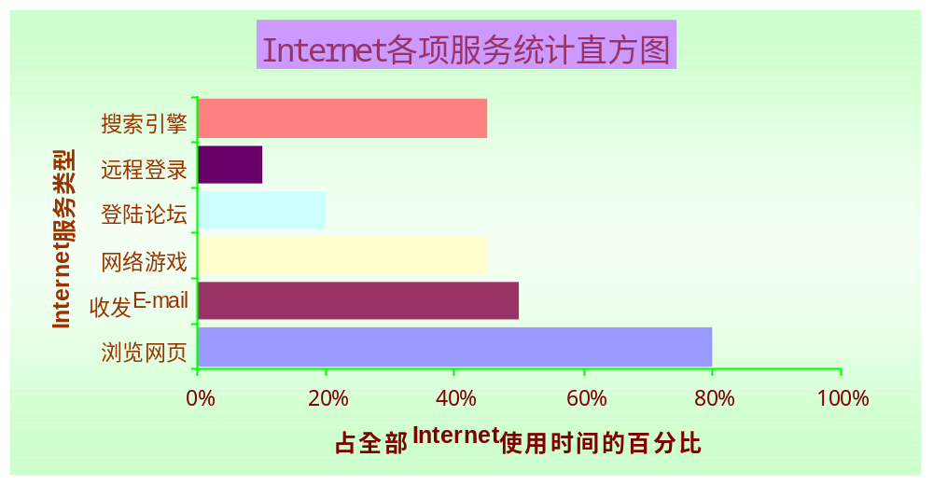

2．2．2归纳整理需求信息
如何获得需求
需求信息也可以用图表来表示。图表带有一定的分析功能，常用的有柱图、直方图、折线图和饼图。
P30

Slide 25

2．3 可行性论证
可行性论证求
需求分析所取得的资料经过整理后得到需求分析文档，但这种需求分析文档还需要经过论证后才能最终确定下来。参与论证活动的人员除了需求分析工作的负责人外，还要邀请其他部门的负责人，以及招标方的领导和专家。
P30

Slide 26
2．3．1 可行性论证的目的
可行性论证求
可行性论证是就工程的背景、意义、目的、目标、工程的功能、范围、需求、可选择的技术方案、设计要点、建设进度、工程组织、监理、经费等方面作出可行性验证，指出工程建设中选择软硬件的依据，降低项目建设的总体风险。
提供正确选择软硬件系统的依据
验证可行性，减少项目建设的总体风险
产生应用系统原型，积累必要的经验
加强客户、系统集成商、设备供应商之间的合作关系
降低后期实施的难度，提高客户服务水平和满意度
P30

Slide 27
2．3．1 可行性论证的目的
可行性论证求
在编写可行性论证报告时，主要对下列项目逐条说明：
    1．系统建设的目的
    2．技术可行性
    3．应用可行性
    4．人员、资金可行性
    5．设备可行性
    6．安全可行性
P31

Slide 28
2．4 工程招标与投标
工程招标与投标
为了保证网络工程的建设质量，网络建设方应该以公开招标的方式确定承建商。参与投标的承建商拿出各自的标书参与投标，其中标书的主要内容就来自于需求分析报告和可行性论证报告。
工程招投标是一个规范的网络工程必需的环节。
P31

Slide 29
2．4．1工程招标流程简介
工程招标与投标
1．招标方聘请监理部门工作人员，根据需求分析阶段提交的网络系统集成方案，编制网络工程标底；
2．做好招标工作的前期准备，编制招标文件；
3．发布招标通告或邀请函，负责对有关网络工程问题进行咨询；
4．接受投标单位递送的标书；
5．对投标单位资格、企业资质等进行审查。审查内容包括：企业注册资金、网络系统集成工程案例、技术人员配置、各种网络代理资格属实情况、各种网络资质证书的属实情况。
P32

Slide 30
2．4．1工程招标流程简介
工程招标与投标
6．邀请计算机专家、网络专家组成评标委员会；
7．开标，公开招标各方资料，准备评标；
8．评标，邀请具有评标资质的专家参与评标，对参评方各项条件公平打分，选择得分最高的系统集成商；
9．中标，公告中标方，并与中标方签订正式工程合同。
P32

Slide 31
2．4．2工程招标
工程招标与投标
计算机网络工程招标的目的，是为了以公开、公平、公正的原则和方式，从众多系统集成商中，选择一个有合格资质、并能为用户提供最佳性能价格比的集成商。
编制招标文件
招标
P32

Slide 32
2．4．3工程投标
工程招标与投标
投标人在索取、购买标书后，应该仔细阅读标书的投标要求及投标须知。在同意并遵循招标文件的各项规定和要求的前提下，提出自己的投标文件。
编制投标文件
投标
1、递交投标文件
2、评标
3、中标
4、签订合同
P33

Slide 33
标书内容
工程招标与投标
（1）参评方案一览表
（2）参评方案价格表
（3）系统集成方案
（4）设备配置及参数一览表
（5）公司有关计算机设备及备件报价一览表
（6）从业人员及其技术资格一览表
（7）公司情况一览表、
（8）公司经营业绩一览表
（9）中标后服务计划
（10）资格证明文件，及参评方案方认为需要加以说明的其他内容
（11）文档资料清单
（12）参评方案保证金
P33

Slide 34

作业
《网络工程原理与实践》（第3版）
胡胜红、陈中举、周明 编著
人民邮电出版社 2013年4月

